Slide 1
Радиоактивные изотопы в медицине
Проект по химии
На тему:
Выполнена: Шутовой А.
и Аристовым Д.

Slide 2
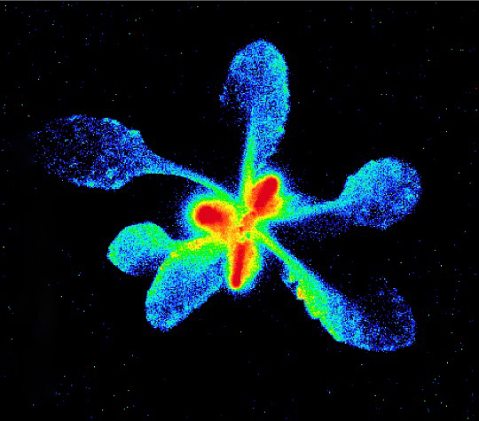
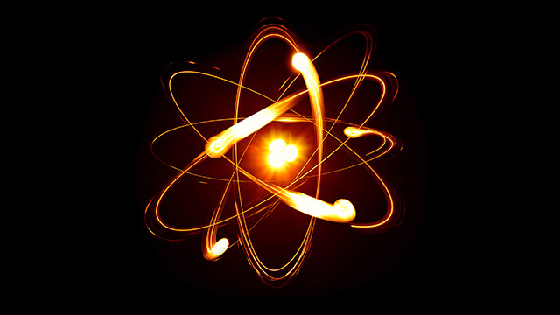
Радиоактивный изотоп— изотопы любого элемента атом которого имеют неустойчивое ядро.
Понятие о изотопах

Slide 3
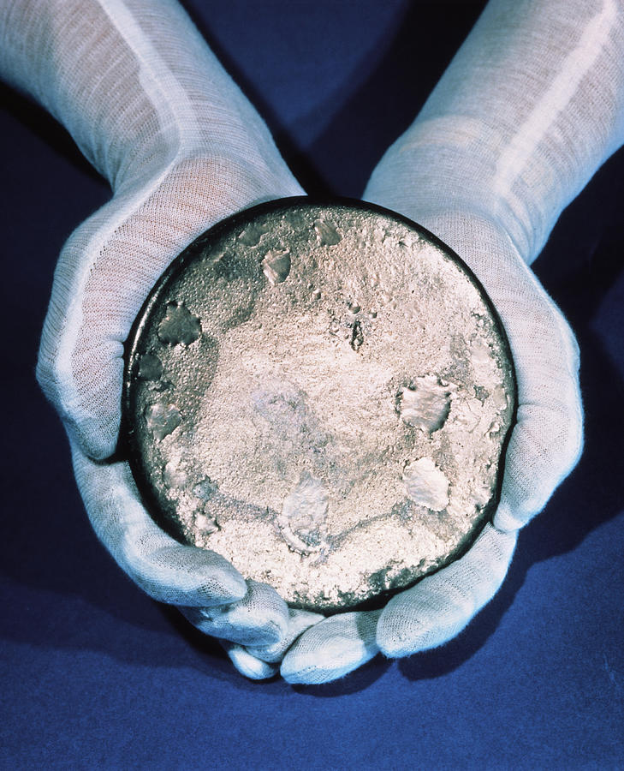
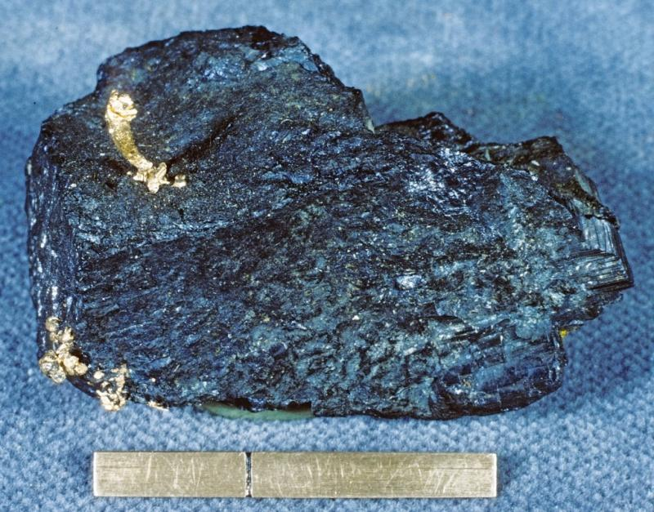
Уран-235
U-235 (радиоактивен)

Slide 4
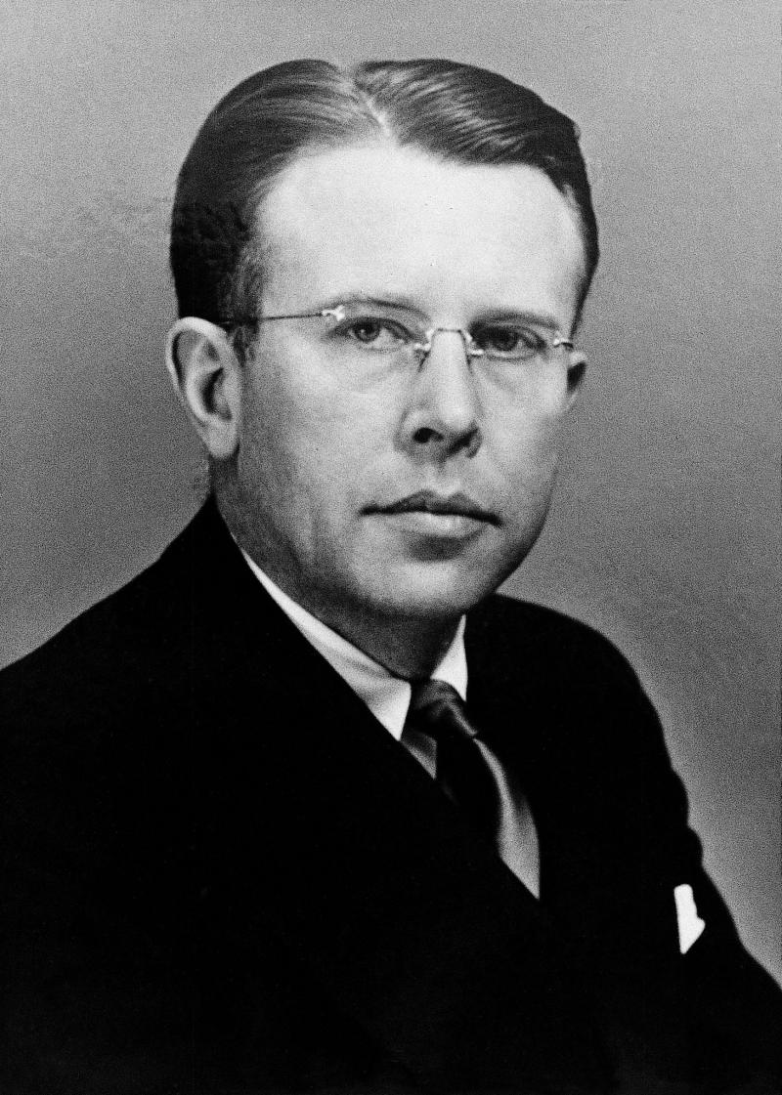
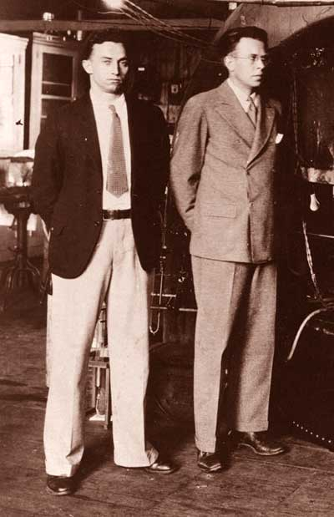
Первое использование изотопов
Эрнест Орландо Лауренс (физик)

Slide 5
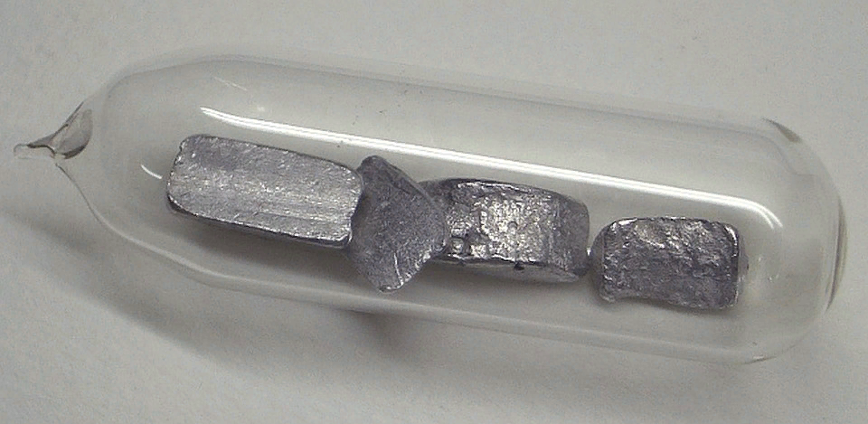
какие изотопы бывают ?
Приведем несколько примеров и разберем их
Галий-67 (67Ga)
Йод-131 (131I)
Кобальт-60

Slide 6
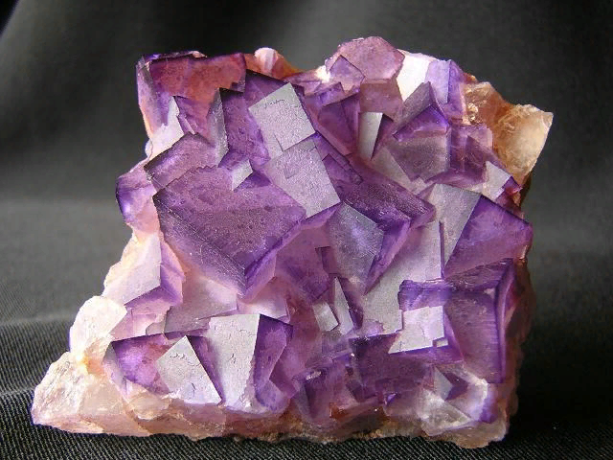
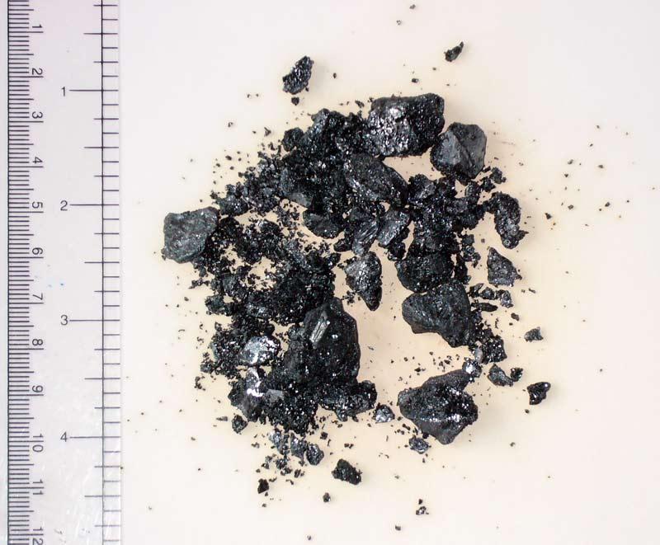
Для радиоизотопной диагностики используются чрезвычайно короткоживущие нуклиды: Углерод-11 (11С); Азот-13 (13N), Фтор-18 (18F)
Диагностика раковых заболеваний

Slide 7
Галий-67
С помощью данного
изотопа производится
сцинтиграфия сердца
Сцинтиграфия – это метод
Диагностики с помощью
фиксирования радиоактивных
изотопов.

Slide 8
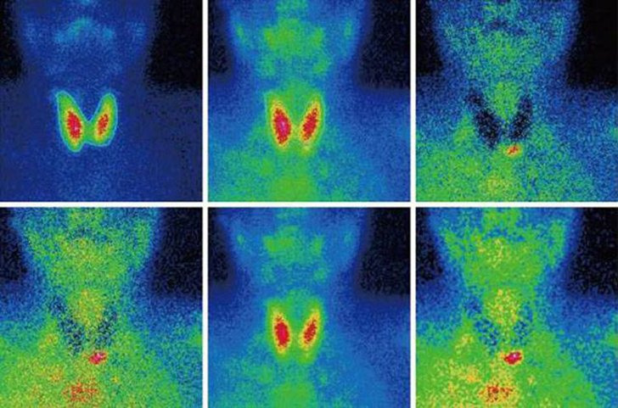
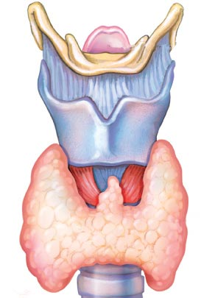
ЙОД-131

Slide 9
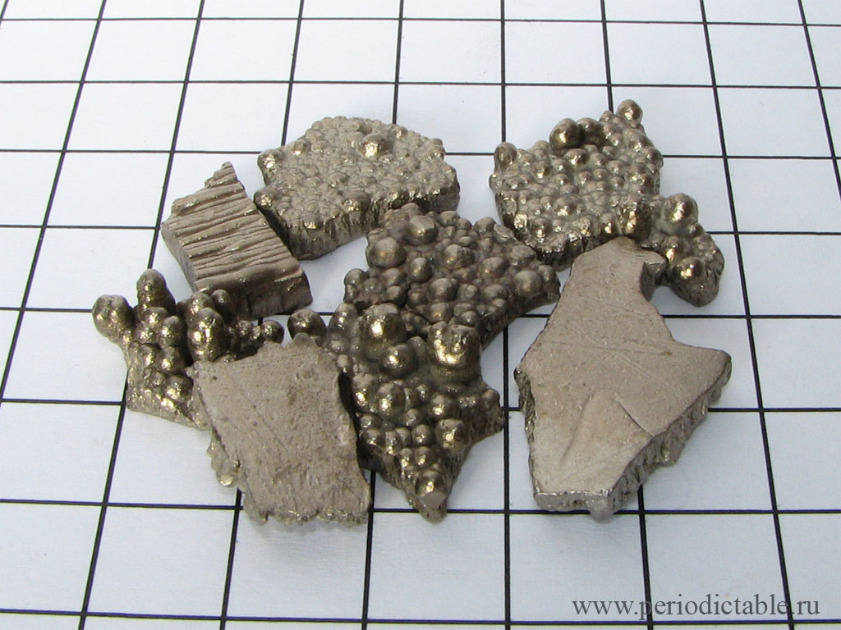
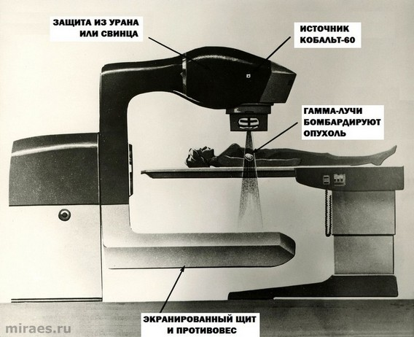
КОБАЛЬТ-60
КОБАЛЬТОВАЯ ПУШКА

Slide 10
Спасибо за внимание
Данная информация
была взята из интернета
и научной литературы

